Slide 1

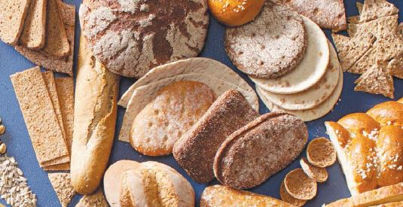
LEIPÄ ELINTARVIKKEENA

Slide 2
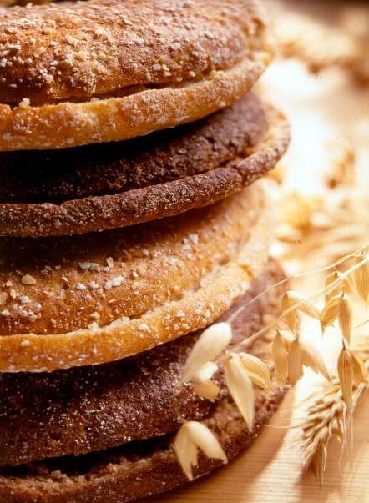
LEIPÄ
Leipä on osa päivittäistä ruokavaliota
Täysjyväleivästä saa runsaasti kuitua ja energiaa päivään
Suomalaisten ruokaleivän kulutus oli vuonna 2014 n. 40 kg/hlö.
    (lähteet: Leipätiedotuksen Leipomotuotteiden myyntitilastointi; Tullin Uljas-tietokanta)

Slide 3
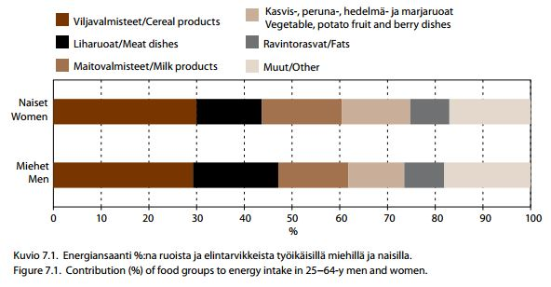
ENERGIAA VILJAVALMISTEISTA!
Kuva: Finravinto 2012 -tutkimus

Slide 4
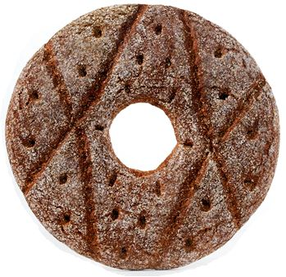
SALLITUT LISÄAINEET
Emulgointiaineet
Hapettumisen-estoaineet
Elintarvikevärit
Säilöntäaineet
Happamuuden-säätöaineet
Pakkauskaasut ja ponneaineet
Jauhonparanteet
Nostatusaineet

Slide 5
LEIVÄN LISÄAINEET
Lisäaineita käytetään leivän valmistuksessa hyvin vähän, lähinnä vain teknologisista syistä.
Lisäaineilla pyritään parantamaan mm. leivän säilyvyyttä, makua ja rakennetta kuluttajaa ajatellen.
Suola ja ruokasuolavalmisteet eivät ole lisäaineita.

Slide 6
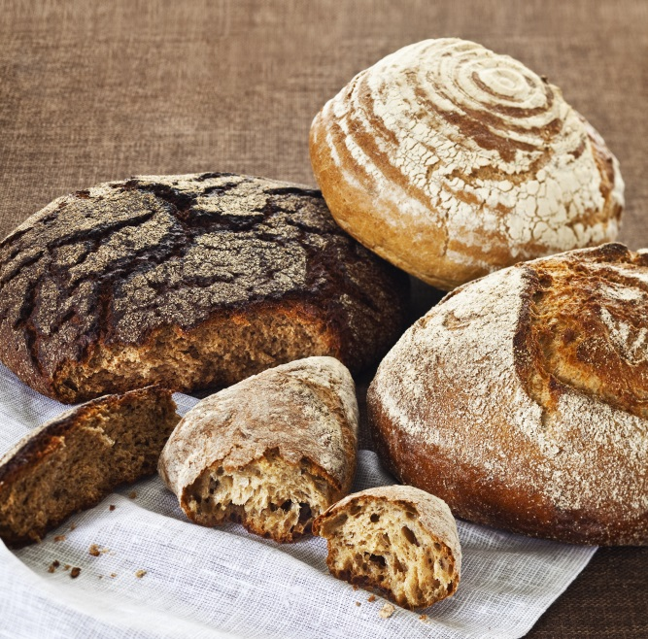
LEIVÄN PÄÄLLYSMERKINNÄT
Elintarvikkeen virallinen nimi
Ainesosaluettelo
Lisäaineet
Tiettyjen ainesosien määrä
Sisällön määrä
Päiväysmerkinnät
Valmistajan, pakkaajan tai myyjän nimi ja osoite
Alkuperämaa
Elintarvike-erän tunnus
(Säilytysohje)
(Käyttöohje)
12. Suolapitoisuus ja tarvittaessa merkintä
"voimakassuolainen" / "vähäsuolainen"
13. Lisäaineiksi luettavat makeutusaineet
14. Suojakaasun käyttö
15. Allergiaa aiheuttavat ainesosat

Slide 7
SUOLA
Suolapitoisuuden ilmoittaminen on säädetty pakolliseksi suolan saannin kannalta merkittävissä elintarvikkeissa.
    Mm. ruokaleivät, hapankorput ja näkkileivät
Voimakassuolaisuus/vähemmän suolaa
    Mikäli elintarvike ylittää asetetut rajat, on pakkaukseen lisättävä merkintä "voimakassuolainen" tai "lisätty paljon suolaa".
    Vastaavasti elintarvikkeisiin, joissa suolan määrää on vähennetty vähintään 25 % vastaavaan tuotteeseen verrattuna, voi käyttää merkintää "suolaa vähennetty" tai "vähemmän suolaa".

Slide 8

LUOMU
Maatalousperäisistä raaka-aineista 95 % luonnonmukaisesti tuotettu
Tavoitteena on tuottaa korkealaatuisia tuotteita taloudellisesti, pitää luonto terveenä ja monimuotoisena sekä minimoida ympäristöhaitat.
    Luomuviljely perustuu viljelykiertoon ja siinä käytetään mm. eloperäisiä lannoitteita, peittaamattomia siemeniä ja luonnonmukaista rikkakasvien torjuntaa.
Luomutuotteet poikkeavat tavanomaisista seuraavilta ominaisuuksiltaan:
  Koostumus
  Pakkausmerkinnät
  Sekoittumisen ja kontaminaation estäminen
  Kirjanpitovelvollisuus
  Tavanomaisesti tuotetun ainesosan käytön ja maahantuonnin edellyttämät luvat

Slide 9



LUOMUMERKIT
Aurinkomerkkiä käyttävien elintarvikkeiden maatalousperäisistä raaka-aineista vähintään 95 % on tuotettu luonnonmukaisesti. Sen käyttö on vapaaehtoista.
Luomuliiton leppäkerttumerkki perustuu yrityksen sertifiointikelpoiseen laatujärjestelmään. Sen saamisen vaatimuksena on mm. Luomuliiton jäsenyys ja tuotteiden kotimaisuus.
Demeter-merkkiä saa käyttää tuotteissa, joiden ainesosista 90 % on tuotettu Biodynaamisen yhdistyksen tuotantoehtojen mukaisesti.
Virallinen, MMM
Luomuliitto
Biodynaaminen yhdistys

Slide 10
Luomutuotteiden markkinaosuus tuoteryhmän myynnin arvosta
Huom. Vuoden 2015 pastan markkinaosuuteen sisältyvät myös riisi, nuudeli ja perunamuusi.
Lähde: Finfood tietohaarukka 2007 ja ProLuomu ry (asiantuntija-arvio)

Slide 11
LUOMUPELTOALAN KÄYTTÖ
Luomuhyväksytty ala, ha | 1995 | 2005 | 2013 | 2014
Vilja yht. | 8 158 | 46 362 | 49 760 | 57 093
Vehnä | 724 | 6 629 | 6 303 | 6 861
Ruis | 1 616 | 4 594 | 3 188 | 4 904
Ohra | 2 118 | 6 760 | 6 450 | 7 166
Kaura | 2 447 | 23 134 | 24 350 | 24 047
Lähde: Elintarviketurvallisuusvirasto Evira

Slide 12
VILJA JA TERVEYSVÄITTEET
Noudatetaan EU:n ravitsemus- ja terveysväite-asetusta (1924/2006)
  Ravitsemusväitteellä tarkoitetaan elintarvikkeen hyödyllistä ravintosisältöä käsittelevää väitettä
    Mm. sokeriton, vähäsokerinen, ei lisättyjä sokereita
    runsaskuituinen (vähintään 6 g/100 g tai 3 g/100 kcal), kuidun lähde (vähintään 3 g/100 g tai 1,5 g/100 kcal)
  Terveysväitteellä tarkoitetaan elintarvikkeen ja terveyden välistä yhteyttä käsittelevää väitettä
    Mm. kauran β-glukaani edistää veren kolesterolitasojen pysymistä normaalina (Art 14.).
Väitteen tulee perustua tutkittuun tieteelliseen näyttöön.

Slide 13
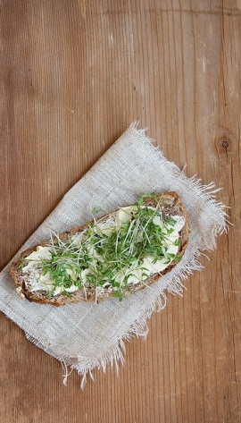
EDULLINEN LEIPÄ
Leipä on edullinen elintarvike.
  Hinta on tavallisesti noin 3–4 €/kg ja tarjouksessa vielä edullisempi.
  Keskimäärin leipäviipaleen hinta on reilu 10 senttiä.
Jos päivittäin suositellun 6-9 vilja-annoksen leipäviipaleen hinnaksi tulee 0,74–1,1 €.

Slide 14

LEIVÄN SÄILYTYS
Leivän säilytysolosuhteet ovat tärkeät sen säilyvyyden kannalta.
  Fysikaalinen vanheneminen ja mikrobiologinen pilaantuminen ovat suurimmat säilyvyyttä rajoittavat tekijät.
    Paperipussissa leipä kuivuu tasaisesti ja pysyy rapeana.
    Muovipussissa leipä kuivuu hitaammin, mutta kosteus luo otolliset olosuhteet homeelle ja samalla rapeus häviää.
Myyntiaikasuositukset pakatulle leivälle ovat:
  Vaalea leipä: pakkauspäivä + 2 päivää
  Ruisleipä: pakkauspäivä + 3 myyntipäivää

Slide 15
LEIVÄN SÄILYTYS
Leipä kannattaa säilyttää huoneenlämmössä, sillä jääkaapissa se vain kuivuu ja kovettuu.
  Näkkileipä ja hapankorppu säilyvät parhaiten kuivassa ja viileässä.
Leipä kannattaa pakastaa valmiiksi viipaloituina tai annospaloina. Se säilyy pakastimessa 1-2 kk.
Leivän voi tuoreuttaa uunissa tai paahtimessa.
  Mikrossa kuoren rapeus häviää ja sisun muuttuu sitkeäksi.

Slide 16
Kotitalouksien ravintomenot asukasta kohti
- leipä- ja viljatuotteiden kulutus tasaista
Kotitalouksien ravintomenot asukasta kohti (%) | 1995 | 2005 | 2013 | 2014
Leipä- ja viljatuotteet | 17 | 18 | 16 | 16
Liha ja lihatuotteet | 23 | 21 | 21 | 20
Kala ja kalatuotteet | 4 | 4 | 5 | 5
Maito, juusto ja munat | 18 | 18 | 20 | 20
Rasvat ja öljyt | 3 | 2 | 2 | 2
Hedelmät ja kasvikset | 14 | 17 | 18 | 19
Perunat ja perunavalmisteet | 3 | 3 | 2 | 2
Sokeri | 2 | 1 | 1 | 1
Kahvi, tee ja kaakao | 5 | 3 | 3 | 3
Muut * | 11 | 12 | 12 | 12
Lähde: Tilastokeskus/kansantalouden tilinpito, yksityiset kulutusmenot
* ei sisällä muita juomia

Slide 17
Kotitalouksien suurimmat ravintomenot asukasta kohti 2014
Lähde: Tilastokeskus/kansantalouden tilinpito, yksityiset kulutusmenot

